Slide 1

Förderverein der Grundschule
Heinersreuth e.V.
Wer sind wir, was machen wir und was brauchen wir?

Slide 2
Wer sind wir?
Wir sind ein Teil der Schulfamilie.
Wir unterstützen Elternbeirat und Schule durch vielfältige Aktivitäten bei der Wahrnehmung Ihrer Aufgaben.
Wir geben Eltern und Freunden unserer Schule die Möglichkeit aktiv oder passiv mitzuwirken.

Slide 3

Was machen wir?

Slide 4
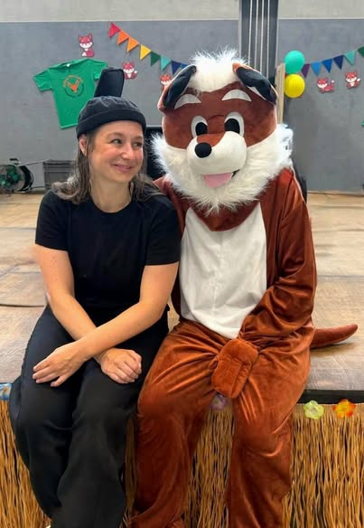
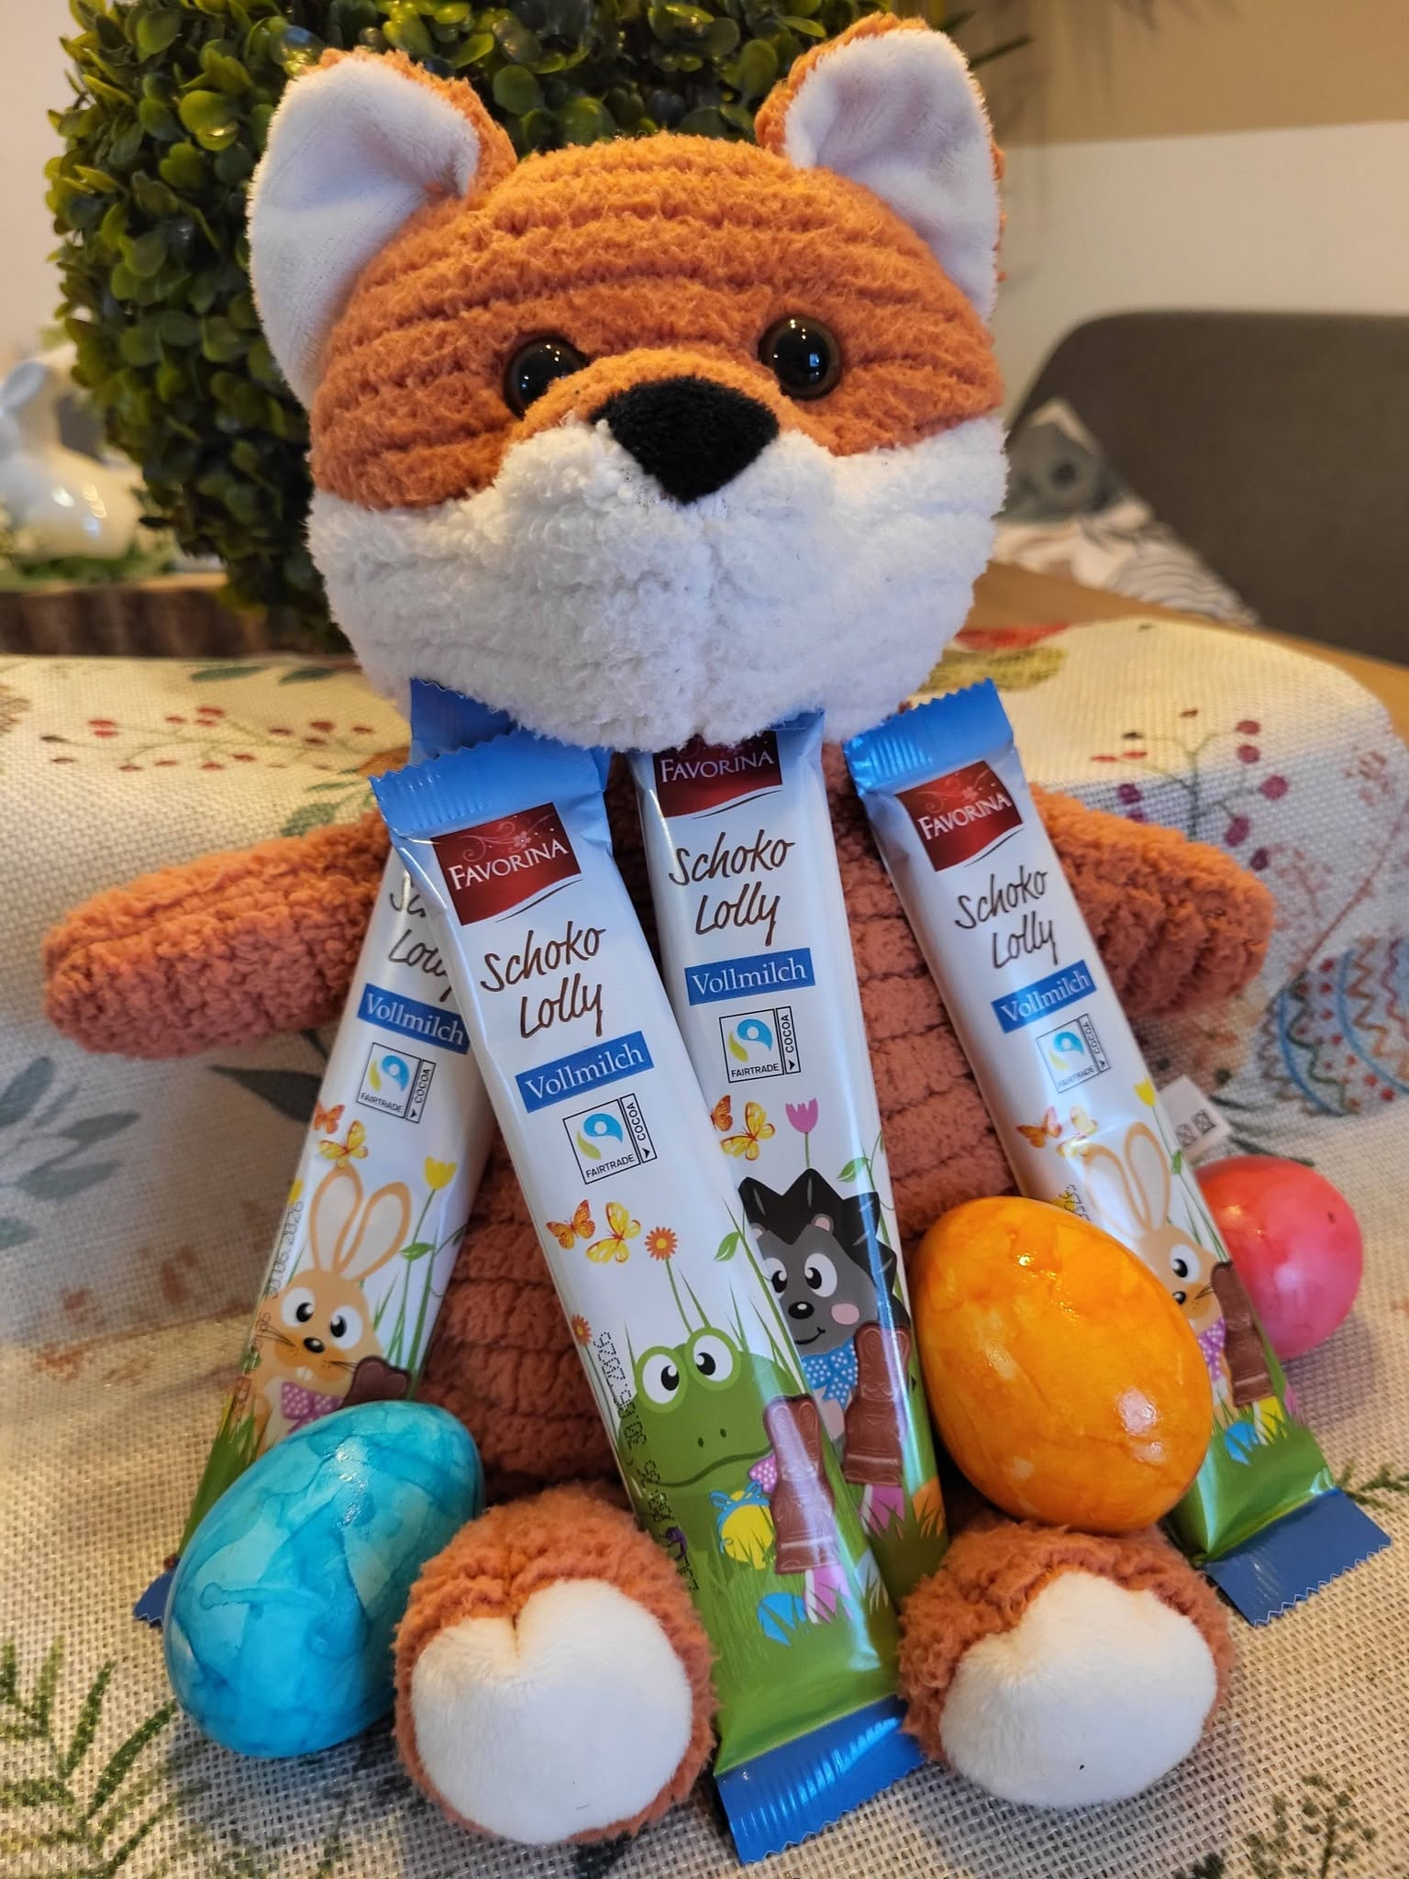
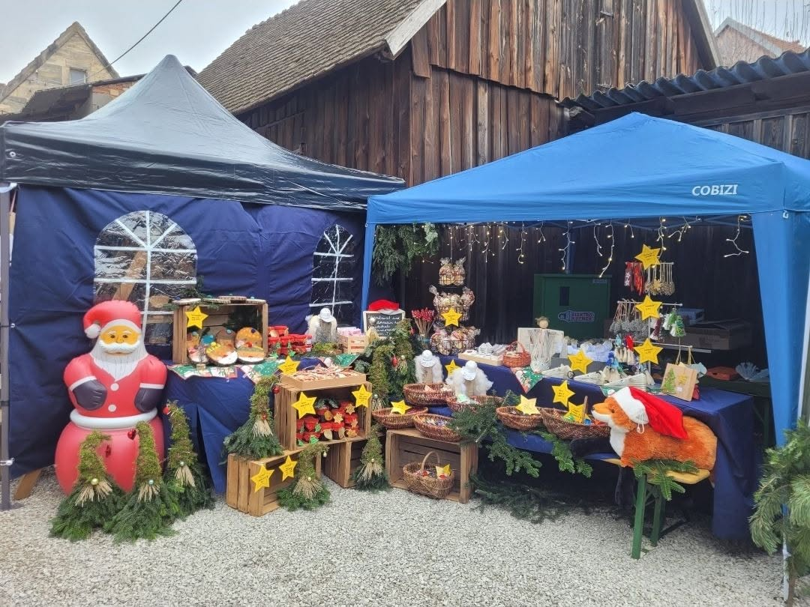
Was machen wir?

Slide 5

Unsere
Schul T-Shirts
Größen 128, 140, 152, 164
Preis 15,00 Euro
Bestellung per E-Mail mit Angabe
des Namens
foerderverein@schule-heinersreuth.de

Slide 6
Mehr Info´s
Satzung und
Mitgliedsantrag
Unsere Facebookseite:
https://www.facebook.com/wirsinddiefuechse
Schulhomepage:
https://schule-heinersreuth.de/

Slide 7
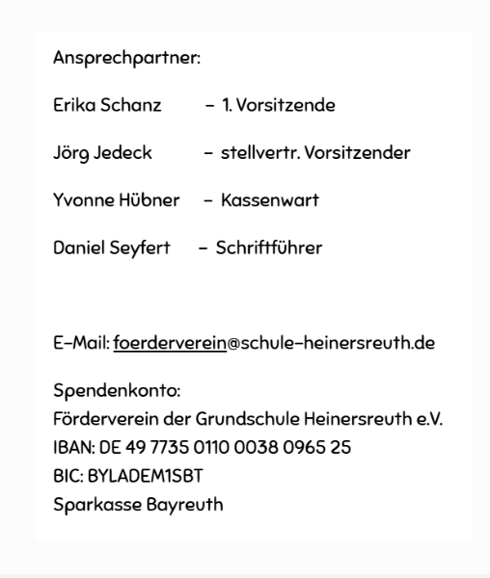
Sprechen Sie uns gern an!

Slide 8

Danke!
Wir wünschen allen Schulanfängern und deren Eltern eine tolle Zeit in unserem Fuchsbau
Ihr Förderverein!

